Slide 1
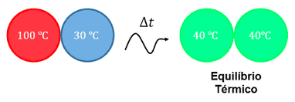
EXERCÍCIOS EQUILÍBRIO TÉRMICO
PÁG. 164 EX: 9,10,11,12 / PÁG.165 EX:6 PÁG.166 EX:9 E 11 / PÁG.167 EX:4

Slide 2
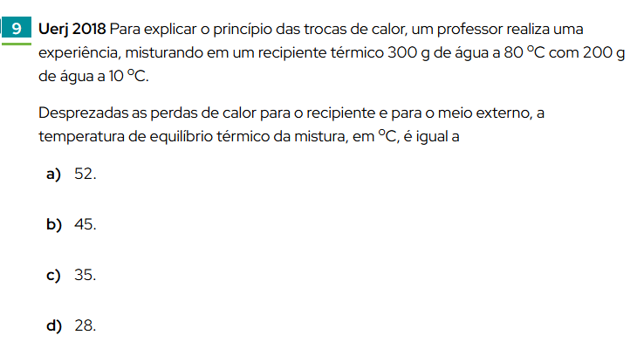

Slide 3
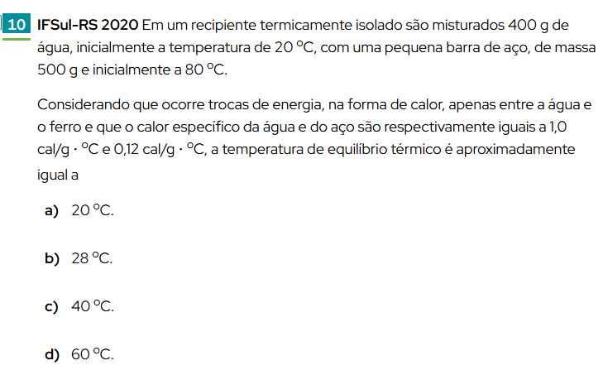

Slide 4
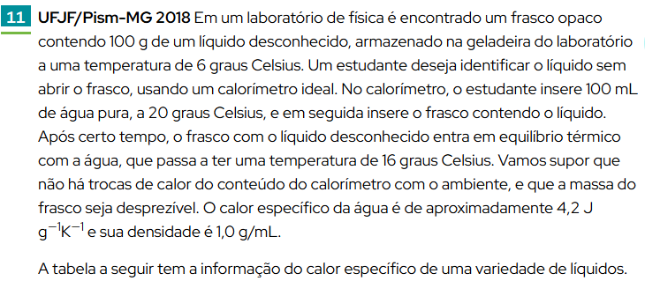
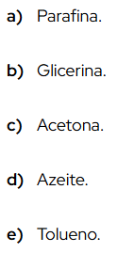
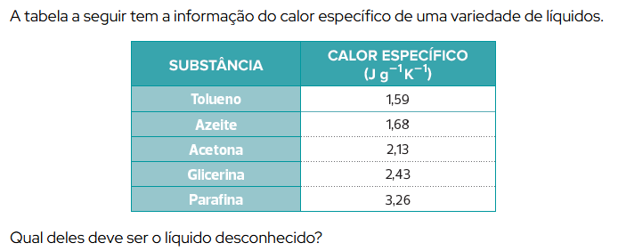

Slide 5
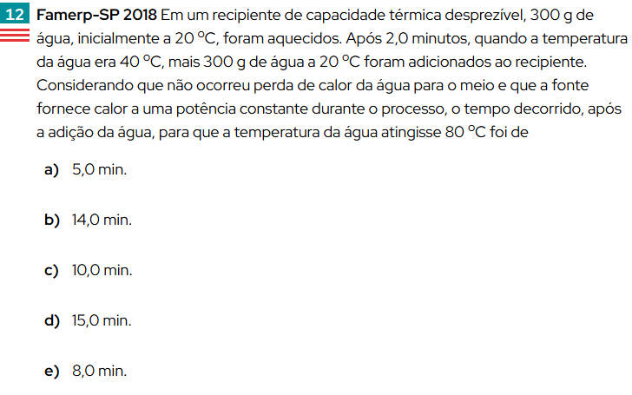

Slide 6
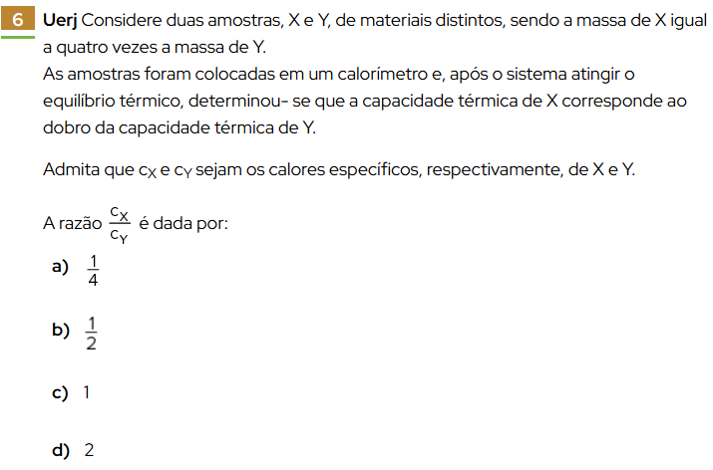

Slide 7
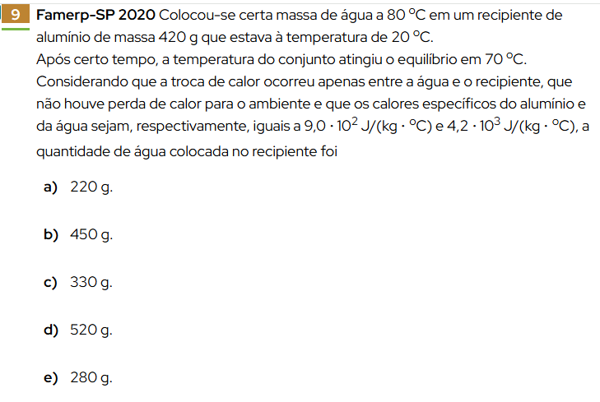

Slide 8
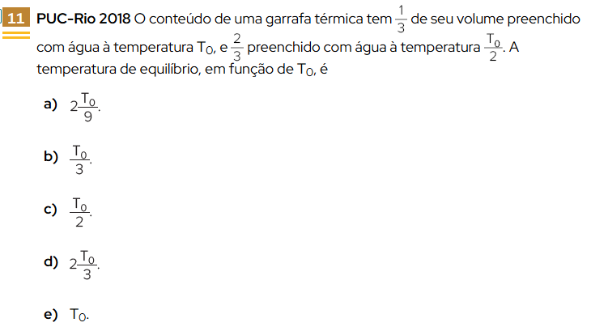

Slide 9
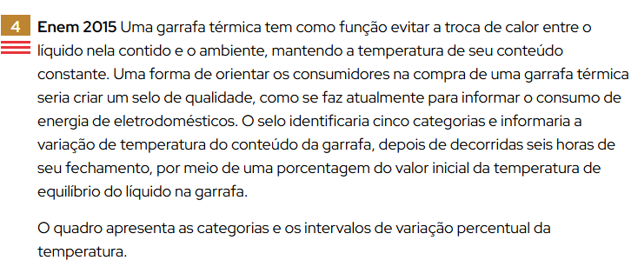
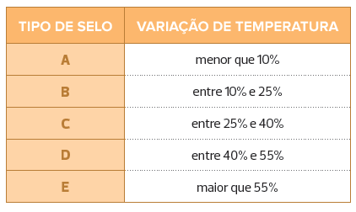
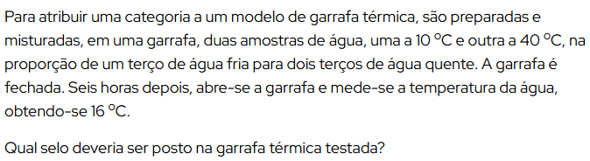
RESPOSTA D

Slide 10

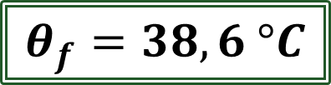
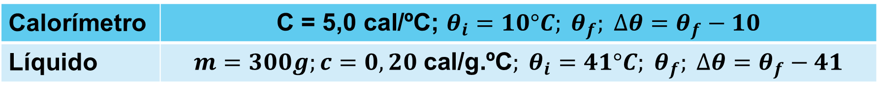


Extra 3-) Num calorímetro com capacidade térmica de 5,0 cal/ºC, inicialmente a 10 ºC, são colocados 300 g de um líquido de calor específico 0,20 cal/g.ºC na temperatura de 41 ºC.
a-) a que temperatura se estabelece o equilíbrio térmico entre o calorímetro e o líquido?
Vamos colocar as informações em uma tabela:
Calorímetro | $$\text{C}\text{ = 5,0 }\text{cal}\text{/º}\text{C}\text{; }θ_{i}=10°C; θ_{f}; ∆θ=θ_{f}−10$$
Líquido | $$m=300g;c=0,20 \text{cal}\text{/}\text{g}\text{.º}\text{C}; θ_{i}=41°C; θ_{f}; ∆θ=θ_{f}−41$$
Q_{calorímetro} + Q_{líquido} = 0
$$C_{Cal}.∆θ_{Cal}+m_{liq}.c_{liq}.∆θ_{liq}=0$$
$$5.\left(θ_{f}−10\right)+300.0,20.\left(θ_{f}−41\right)=0$$
$$5θ_{f}−50+60θ_{f}−2460=0$$
$$65θ_{f}=2510$$
$$θ_{f}=38,6 °C$$

Slide 11
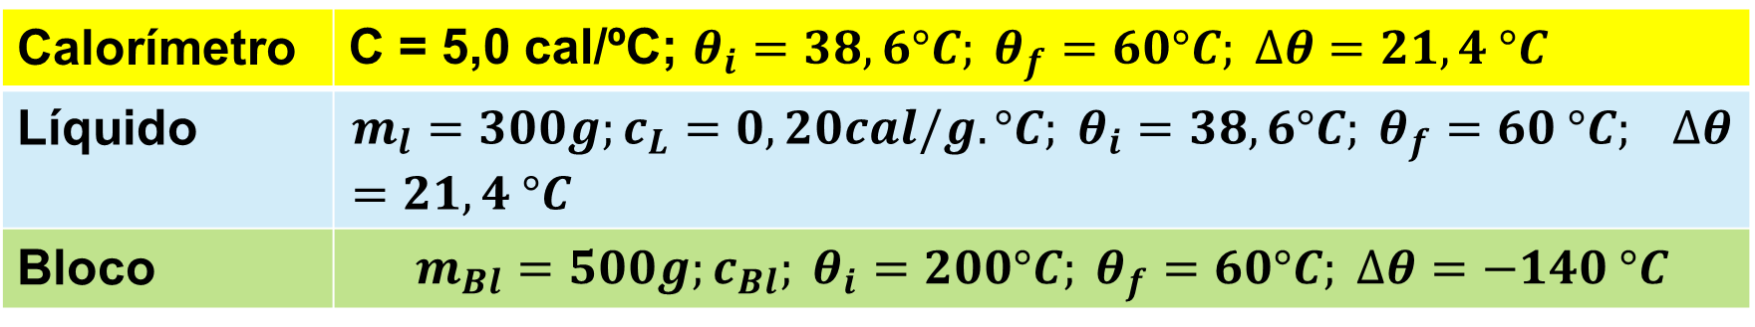


b-) em seguida, coloca-se no calorímetro um bloco metálico de massa 500 g a 200 ºC e o novo equilíbrio térmico se estabelece a 60 ºC. Qual é o calor específico do metal de que é feito o bloco?
Vamos colocar as informações em uma tabela:
Calorímetro | C = 5,0 cal/ºC; $θ_{i}=38,6°C; θ_{f}=60°C; ∆θ=21,4 °C$
Líquido | $$m_{l}=300g;c_{L}=0,20cal/g.°C; θ_{i}=38,6°C; θ_{f}=60 °C; ∆θ=21,4 °C$$
Bloco | $$m_{Bl}=500g;c_{Bl}; θ_{i}=200°C; θ_{f}=60°C; ∆θ=−140 °C$$
Q_{calorímetro} + Q_{líquido} + Q_{bloco} = 0
$$C.∆θ_{calorímetro}+ m_{L}.c_{L}.∆θ_{L}+m_{bloco}.c_{bloco}.∆θ_{bloco}=0$$
$$5.21,4+300.0,20.21,4+500.c_{bloco}.(−140) =0$$
$$70000c_{bloco}=1391$$
$$c_{b}=0,02 cal/g.°C$$

Slide 12

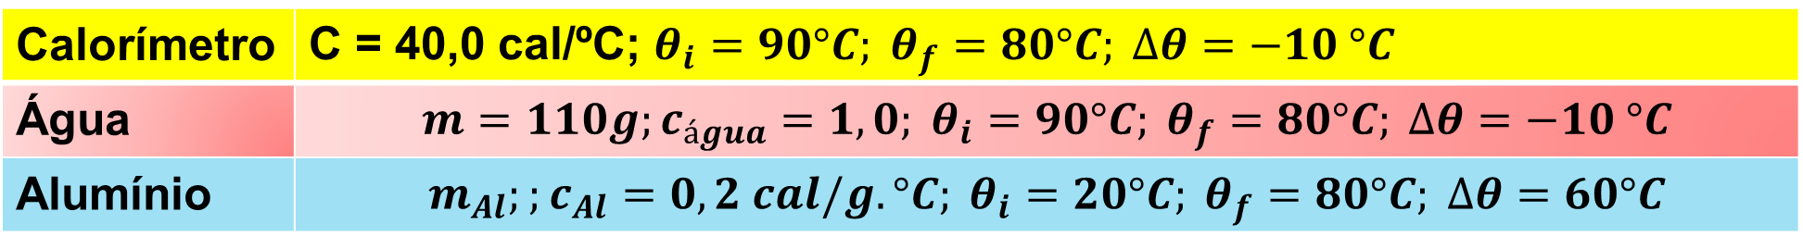


Extra 4-) (MACKENZIE – SP) Um calorímetro de capacidade térmica 40 cal/ºC contém 110 g de água (calor específico 1,0 cal/g.ºC) a 90 ºC. Que massa de alumínio (calor específico 0,2 cal/g.ºC), a 20 ºC devemos colocar nesse calorímetro para esfriar a água a 80 ºC?
Vamos colocar as informações em uma tabela:
Calorímetro | C = 40,0 cal/ºC; $θ_{i}=90°C; θ_{f}=80°C; ∆θ=−10 °C$
Água | $$m=110g;c_{água}=1,0; θ_{i}=90°C; θ_{f}=80°C; ∆θ=−10 °C$$
Alumínio | $$m_{Al};;c_{Al}=0,2 cal/g.°C; θ_{i}=20°C; θ_{f}=80°C; ∆θ=60°C$$
Q_{calorímetro} + Q_{Al} + Q_{água} = 0
$$C.∆θ_{calorímetro}+ m_{Al}.c_{Al}.∆θ_{Al}+m_{água}.c_{água}.∆θ_{água}=0$$
$$40.\left(−10\right)+m_{Al}.0,20.60+110.1,0.(−10) =0$$
$$12m_{Al}=1500$$
$$m_{Al}=125 g$$

